Slide 1


Slide 2







PHÒNG GIÁO DỤC QUẬN LONG BIÊN
CHÀO MỪNG
CÁC CON HỌC SINH LỚP 1
ĐẾN VỚI TIẾT HỌC MĨ THUẬT
Năm học: 2021 - 2022

Slide 3

Chủ đề 2: Ngôi nhà của em
Tiết 4
GÓC MĨ THUẬT CỦA EM

Slide 4
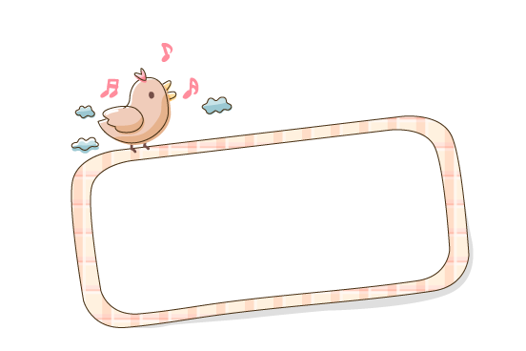

MỤC TIÊU
Nắm được kiến thức toàn
chủ đề: Ngôi nhà của em
01
03
Vận dụng được kiến thức
về hình mảng, màu sắc, và các
hình cơ bản để thực hành,
sáng tạo sản phẩm mĩ thuật
02
Hiểu được vai trò của
hình mảng, màu sắc, các hình
cơ bản trong tạo hình.
04
Biết trưng bày và giới thiệu
sản phẩm

Slide 5
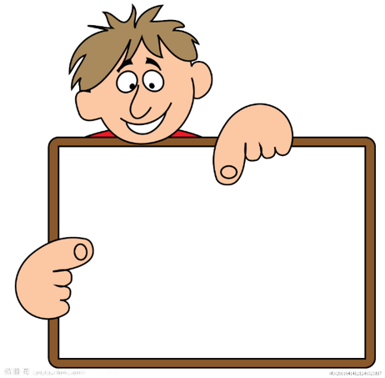
Chủ đề 2 chúng ta đã làm quen với những bài học nào?

Slide 6
Hoạt động 1:
Hoàn thiện, trưng bày sản phẩm

Slide 7
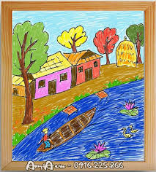
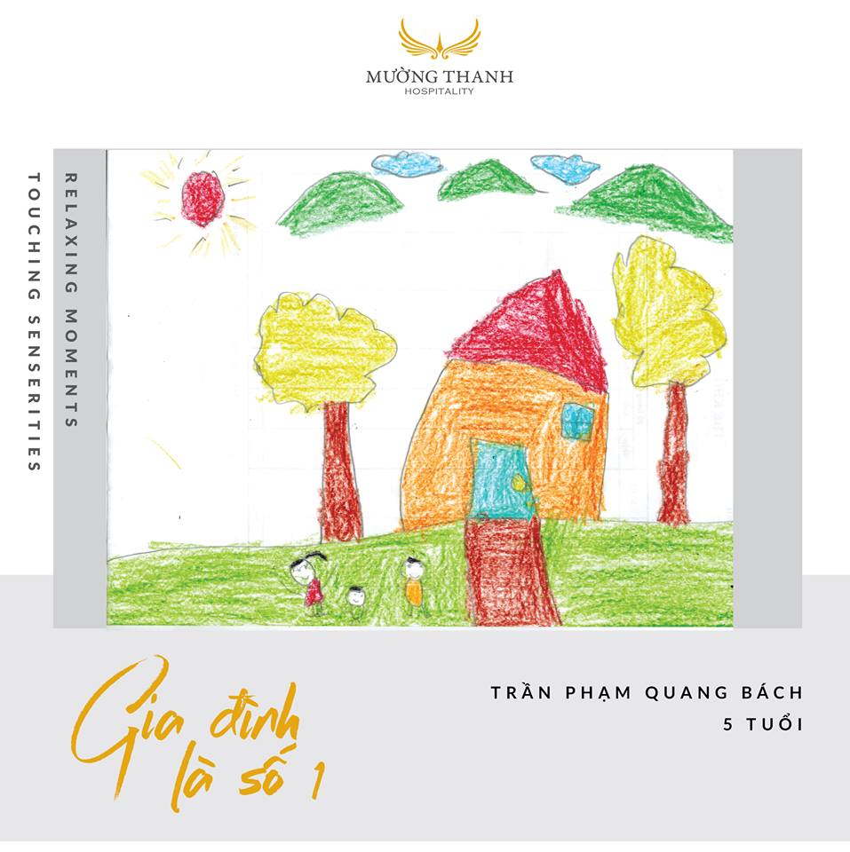
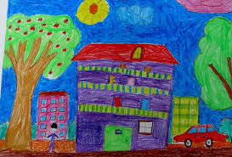
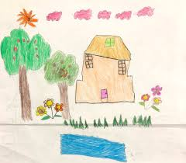
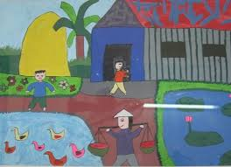
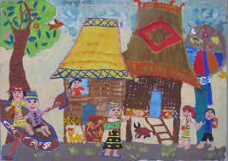
Quan sát tranh
1
2
3
4
5
6
- Những bức tranh vẽ nội dung gì?
Em ấn tượng với bức tranh nào? Vì sao?

Slide 8

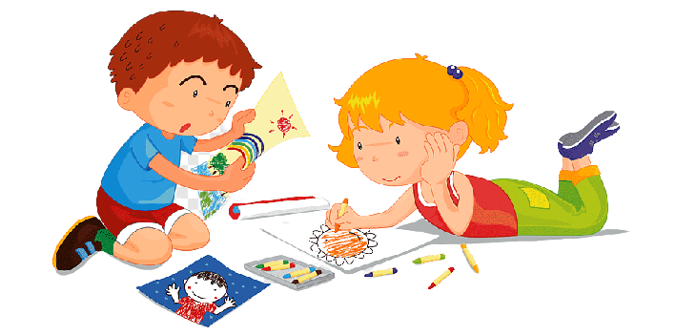
Hoạt động 2:
Phân tích, đánh giá
Tự giới thiệu sản phẩm của mình với những người xung quanh.
- Sản phẩm của em có sử dụng những nét và hình cơ bản nào?
- Ngoài hình ảnh ngôi nhà, em còn vẽ thêm hình ảnh phụ nào?
- Em tạo sản phẩm bằng cách nào ( vẽ hay cắt dán,…)?
- Em sẽ lưu giữ, sử dụng các sản phẩm này đề làm gì?

Slide 9
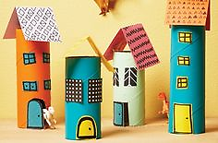
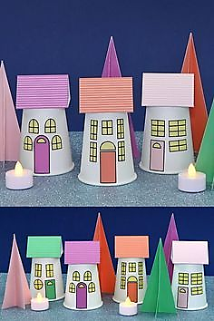
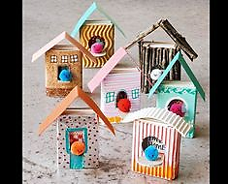
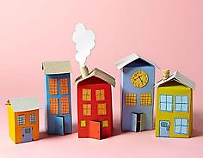
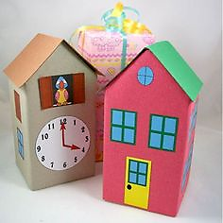
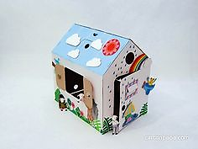
Sản phẩm ứng dụng
- Có thể dùng lõi giấy vệ sinh, cốc giấy, vỏ hộp…để tạo hình những ngôi nhà.
- Sử dụng sản phẩm sáng tạo được để trang trí góc học tập.

Slide 10
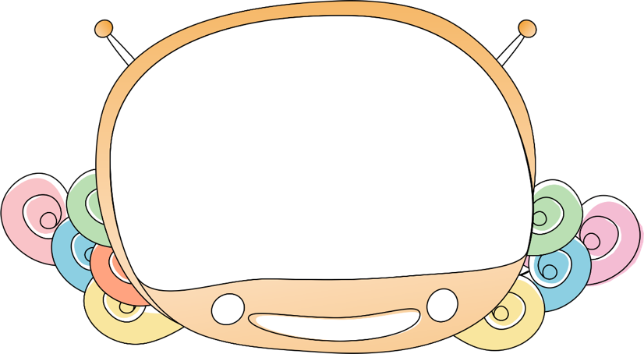

Dặn dò
Các em nhớ lưu giữ sản phẩm của mình,
để khi nào được đến trường các em giới thiệu với thầy cô và các bạn nhé!

Slide 11
Xin chào tạm biệt và hẹn gặp lại các con!

